Slide 1
Origen de la diversidad
DANNA VALENTINA PALACIO R. 9-2

Slide 2
La diversidad
los seres vivos solo son una muestra de la asombrosa diversidad de organismos vivos que existen.

Slide 3
creacionismo: la naturaleza sin cAMBIO
DURANTE MUCHO TIEMPO FUE ACEPTADO POR LOS CIENTIFICOS, QUE LAS DIFERENTES CLASES DE ORGANISMOS HABIAN PERMANECIDO IGUALES A TRAVEZ DEL TIEMPO.
ESPECIES FIJAS NO SE EXTINGUIAN APARECIAN OTRAS NUEVAS CON EL TIEMPO, YA QUE TODAS HABIAN EXISTIDO EN LA CREACION DEL UNIVERSO.

Slide 4
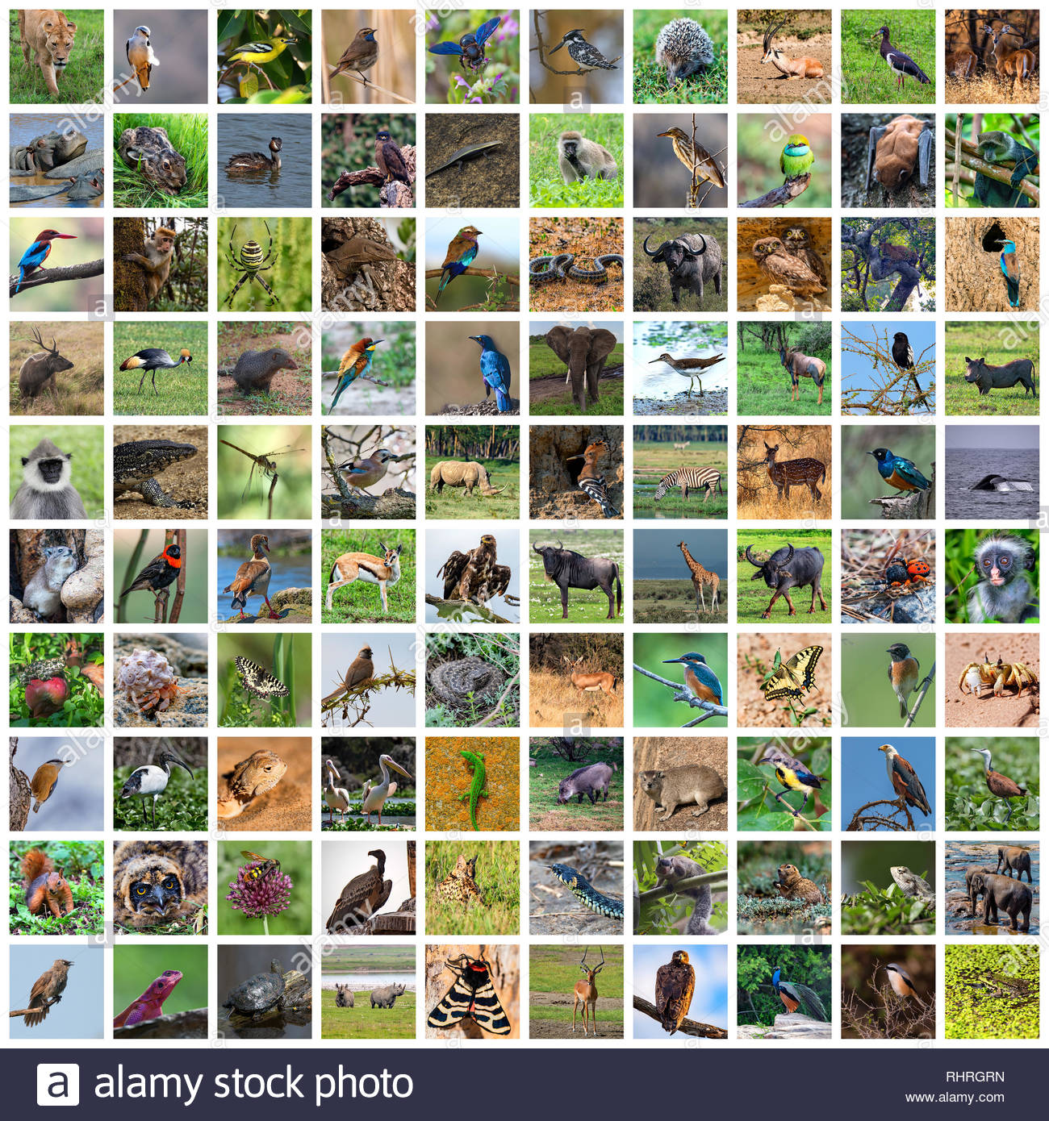
ANIMALES

Slide 5
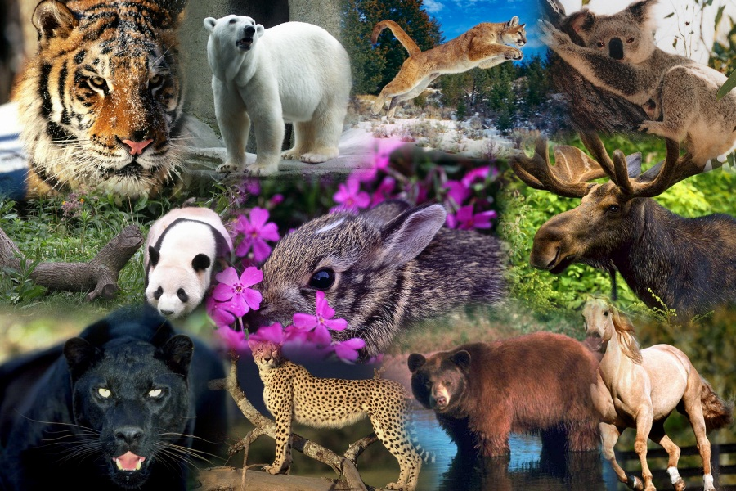
IMÁGENES…

Slide 6
EVOLUCIONISMO
CONTRARIO AL CREACIONISMO CONSIDERA QUE LAS DIFERENTES CLASES DE SERES VIVOS HAN IDO CAMBIANDO A TRAVES DEL TIEMPO

Slide 7
LA EVOLUCION DE LAS ESPECIES TIENE TRES TAREAS PRINCIPALES
CONSTATAR EL HECHO DE LA EVOLUCION
RELATAR LA HISTORIA EVOLUTIVA
CAUSAS DE LA EVOLUCION

Slide 8
CONSTAR EL HECHO DE LA EVOLUCION
AL RECONOCER QUE LA DIVERSIDAD DE LOS SERES VIVOS SE DEBE A CAMBIOS EN EL TRANSCURSO DEL TIEMPO Y LOS PARENTESCOS SE DEBEN A LA EXISTENCCIA DE ANTEPASADOS COMUNES

Slide 9
RELATAR LA HISTORIA EVOLUTIVA
DE LOS ORGANISMOS AL INDICAR LAS RELACIONES ENTRE ESPECIES Y SEÑALAR EL MOMENTO EN QUE SE INICIARON NUEVAS.

Slide 10
CAUSAS DE LA EVOLUCION
EXPLICAR COMO SUCEDE LA EVOLUCION, SUS MECANISMOS
BIOLOGICOS.

